Slide 1
আজকের ক্লাসে সবাইকে
স্বাগত
ক
২
অ
A
1

Slide 2


মোঃ কামরুল ইসলাম
সহকারী শিক্ষক(আইসিটি)
দক্ষিণ পলাশবাড়ী উচ্চবিদ্যালয়
চিরিরবন্দর,দিনাজপুর।...
বিষয়ঃ গণিত
শ্রেণিঃ ৬ষ্ঠ। অধ্যায়ঃ৪র্থ
সময়ঃ ৪৫ মিনিট
তারিখঃ ০১।১০।২০১৯

Slide 3
ক খ অ আ
১ ২ ৩ ৪
A B C D
1 2 3 4
উপরের ছকে তোমরা যা দেখতে পাচ্ছ তাদের প্রত্যেকটিকে কি বলে জান?
উঃ প্রতিক।

Slide 4
বীজগণিতীয় রাশির প্রতিক।

Slide 5
শিখনফল
১। প্রতিক কি বলতে পারবে।
২। প্রতিক কত প্রকার বিশ্লেষণ করতে পারবে।
৩।বিভিন্ন প্রকার প্রতিকের প্রয়োগ বর্ণনা করতে পারবে।

Slide 6
তাহলে বুঝতে পারছো প্রতিক কি?
প্রতিক হচ্ছে বিশেষ চিহ্ন যা দ্বারা কোন অর্থ প্রকাশ পায়।

Slide 7
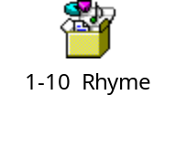
চল ভিডিও দেখি
ভিডিওটি দেখে কি বুঝলে বলতো-
ইংরেজিতে সংখ্যার ধারণা।

Slide 8


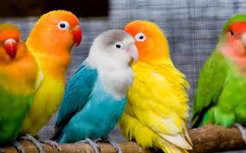
চিত্রগুলো লক্ষ্য কর এবংমুখে বল
কয়টি বল?
4
কয়টি শিশু?
3
কয়টি পাখি?
5
এখন বলতো 3,4,5 এগুলোকে কি বলে?
উঃ অঙ্ক বা সংখ্যা প্রতিক

Slide 9




আবার লক্ষ্য কর
তাহলে বলতো a,x,y,oএগুলোকে কি বলে?
উত্তরঃ অক্ষর প্রতিক

Slide 10


নিচের চিত্রগুলো লক্ষ্য কর
+
=
X টি বেলুন
Y টি বেলুন
X+Y টি বেলুন
চিত্রে x এর মান 3 এবং yএর মান 2

Slide 11
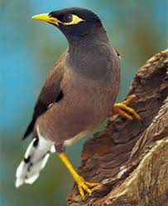
আরো লক্ষ্য কর
=
X টি শালিক পাখি
Yটি শালিক পাখি
(X-Y)টি শালিক পাখি
এখানে x এর মান 3 এবং y এর মান 1
অক্ষর প্রতিক x বা yএর মান বিভিন্ন ক্ষেত্রে বিভিন্ন হতে পারে।

Slide 12
মুল্যায়ন
১। প্রতিক বা অঙ্ক কয়টি?
২। প্রতিক কয় প্রকার?
৩। যেকোন ৩টি অক্ষর প্রতিকের নাম বল।

Slide 13
বাড়ীর কাজঃ
১। অক্ষর প্রতিকের মান বিভিন্ন ক্ষেত্রে বিভিন্ন হতে পারে উক্তিটি একটি উদাহরণ দিয়ে বুঝিয়ে দাও ।

Slide 14
ধন্যবাদ

